Slide 1
«Развитие мелкой моторики рук детей младшего дошкольного возраста с использованием инновационных пальчиковых игр»
Подготовили воспитатели:
Чернышова Марина Викторовна
Дальман Анна Александровна
МБДОУ «Детский сад «Аленка»

Slide 2
Актуальность
Развитие моторики начинается с первых месяцев жизни ребенка. Известный педагог В.А. Сухомлинский писал: «Истоки способностей и дарований детей – на кончиках их пальцев». Наукой доказана прямая связь моторного и речевого центров в головном мозге человека, а также влияние мелкой моторики на общее развитие ребенка. Уровень развития мелкой моторики-один из показателей готовности детей к обучению. Актуальность данной темы обусловлена общей неготовностью большинства современных детей к письму или проблемами с речевым развитием, что является следствием слабого развития мелкой моторики рук детей в младшем дошкольном возрасте. Дети с плохо развитой ручной моторикой неловко держат ложку, карандаш, с трудностью застегивают пуговицы, шнуруют ботинки. Им бывает трудно собрать рассыпавшиеся детали конструктора, работать с пазлами, мозаикой, счетными палочками.
Таким образом, систематическая работа по развитию мелкой моторики рук должна стать неотъемлемой частью педагогической работы воспитателя и родителей, что будет способствовать формированию интеллектуальных способностей, речевой деятельности, сохранению психофизиологического развития ребенка.

Slide 3
Наименование проекта: «Развитие мелкой моторики рук детей младшего дошкольного возраста с использованием инновационных пальчиковых игр» Цель: Развивать мелкую моторику рук через различные виды деятельности у детей младшего дошкольного возраста. Тип: Практико-ориентированный, групповой. Срок проекта: долгосрочный (сентябрь – апрель) Форма представления: слайдовая презентация

Slide 4
1. Улучшать координацию движений рук (пальцев, кистей) детей младшего дошкольного возраста. 2. Способствовать совершенствованию речевой активности в процессе пальчиковых игр. 3. Совершенствовать общую двигательную активность. 4. Развивать внимание, воображение и творческие способности, зрительное и слуховое восприятие, творческую активность. 5. Совершенствовать предметно-пространственную развивающую среду группы. 6. Способствовать формированию благоприятного эмоционального климата в детском коллективе и в общении со взрослыми. Исполнители проекта: Дети, Воспитатели, Родители
Задачи:

Slide 5
Этапы реализации:
Подготовительный этап: Информационно - аналитический (вводно-ознакомительный)
Изучение научно-методической литературы по данной теме
Составление картотеки игр для развития мелкой моторики
Подбор наглядно-информационного и консультативного материала для родителей.

Slide 6
Реализация проекта
Практический этап
Работа с детьми по всем образовательным областям:
в процессе НОД (продуктивной деятельности);
индивидуальная работа;
на прогулке;
утренняя гимнастика;
самообслуживание;
использование нетрадиционных приемов.
Совместная деятельность с родителями.
Проведение анкетирования родителей.

Slide 7
Методы и приемы работы:
• Массаж кистей рук (пескотерапия, сенсорная терапия с помощью льда, массажные шарики, карандаши, шишки)
• пальчиковая гимнастика, физкультминутки
• пальчиковые игры со стихами
• пальчиковый театр
• лепка из пластилина и соленого теста с использованием природного материала (семена, ракушки, желуди и т. д.)
• дорисовка и нетрадиционные техники рисования: пальцем, ватными палочками, ладошками, штампами и т. д.
• конструирование: счетные палочки, банчемс-инновация
• различные виды аппликаций
• рисование по трафаретам, штриховка
• лабиринты
• дидактические игры
• шнуровка
• игры с мелкими предметами (пуговицы, камешки, крупы и т.д. )
• пазлы, мозаика.

Slide 8
Заключительный этап
Предоставление отчета о работе:
Составить картотеку пальчиковых игр, гимнастик и упражнений.
Разработать консультацию для родителей: «Развитие мелкой моторики у младших дошкольников»
Провести родительское с участием детей на тему: «Умелые пальчики» и организовать выставку: «Игры, способствующие развитию мелкой моторики».

Slide 9
Ожидаемые результаты реализации проекта
Развитие мелкой моторики у детей младшего возраста
Речевое и интеллектуальное развитие воспитанников
Овладение приемами работы с разными инструментами
Пополнение предметно-развивающей среды
Укрепление детско-родительских отношений

Slide 10
Основные принципы работы педагога при реализации проекта
Принцип доступности – обучение и воспитание ребенка осуществляется в доступной, привлекательной и соответствующей его возрасту форме: игры, чтение литературы, рассматривание иллюстраций, продуктивной деятельности.
Принцип гуманности предполагает индивидуально- ориентированный подход и всестороннее развитие личности ребенка.
Принцип деятельности – развитие мелкой моторики осуществляется через различные виды детской деятельности.
Принцип интеграции – необходимость взаимодействия всех субъектов педагогического процесса в данном направлении.
Принцип системности – решение задач в системе всего учебно-воспитательного процесса и всех видах деятельности в рамках ДО и семьи.
Принцип преемственности – организация и поддержание связей между возрастными категориями, учет разноуровневого и развития.

Slide 11
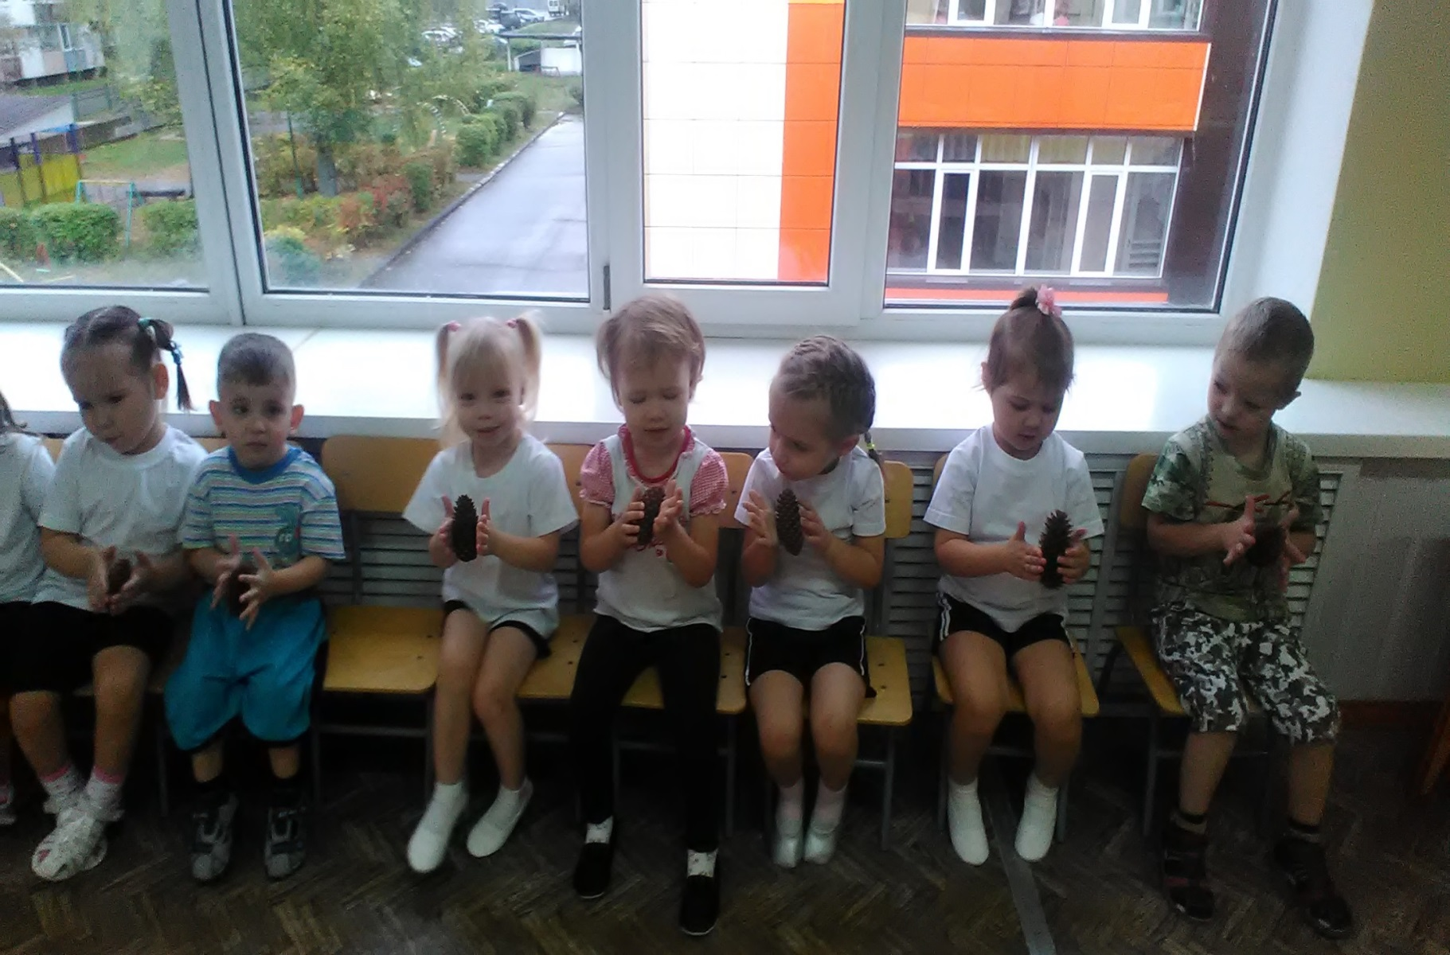
Самомассаж (упражнение с массажными шариками, шишками и карандашами)

Slide 12
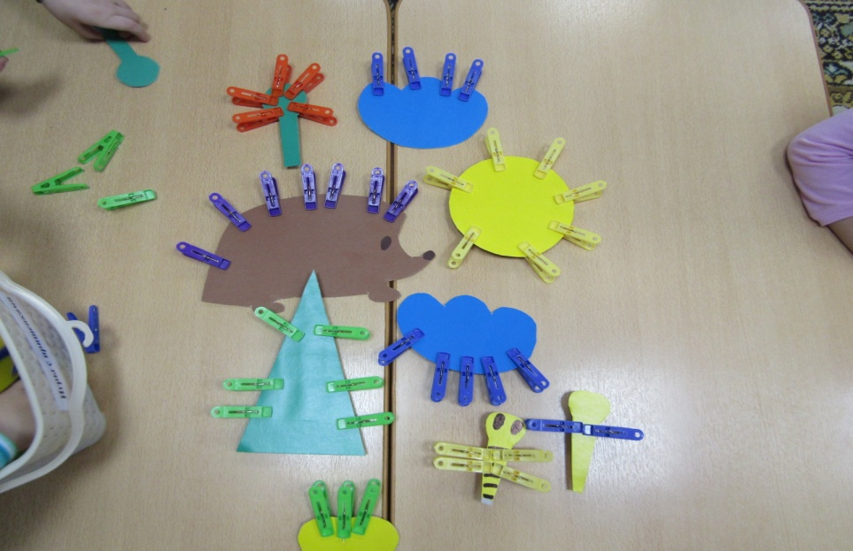
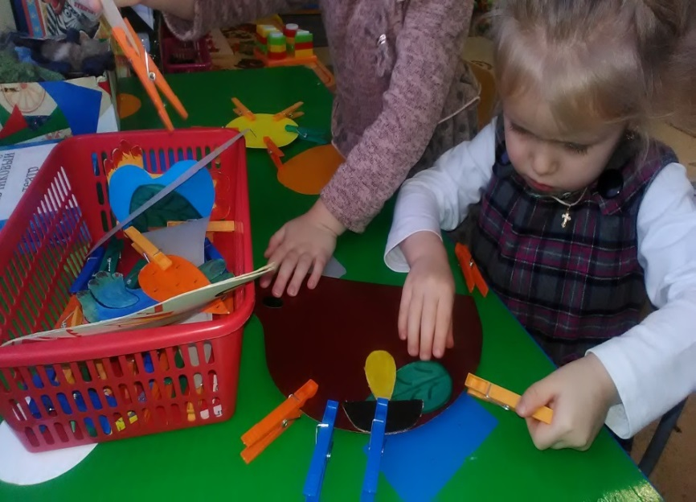
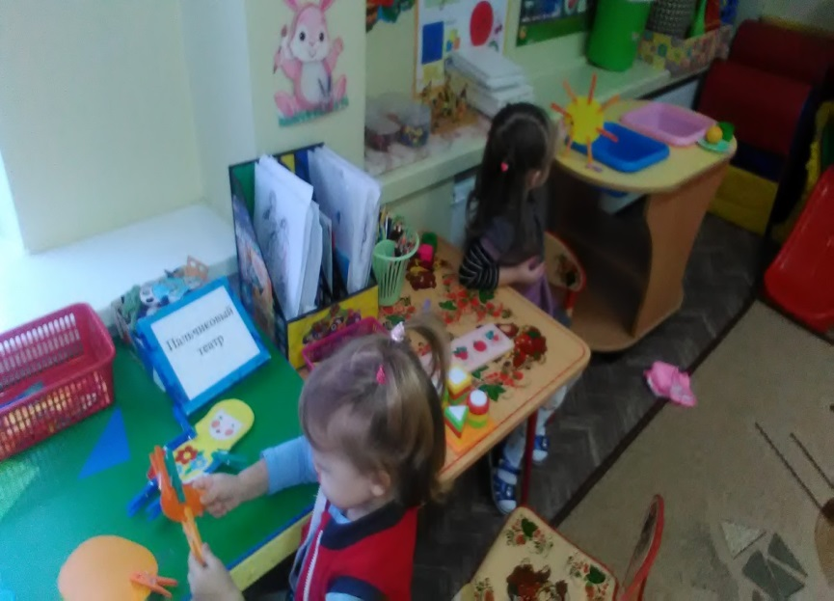
Игры с прищепками

Slide 13
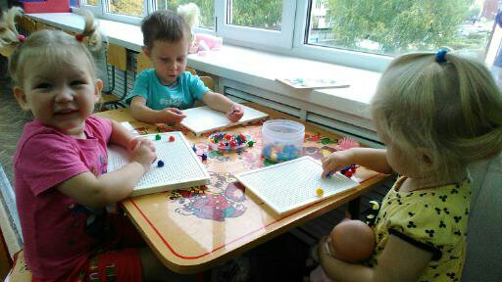
Мозаика, пазлы

Slide 14
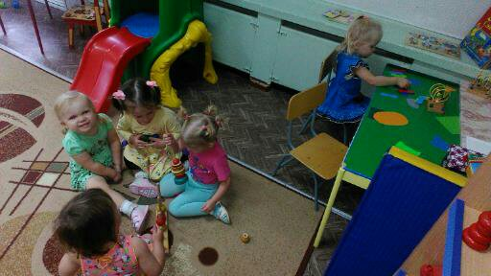
Игры - вкладыши

Slide 15
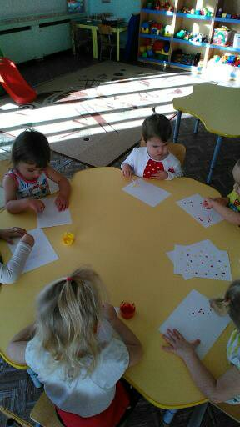
Нетрадиционная техника рисования

Slide 16
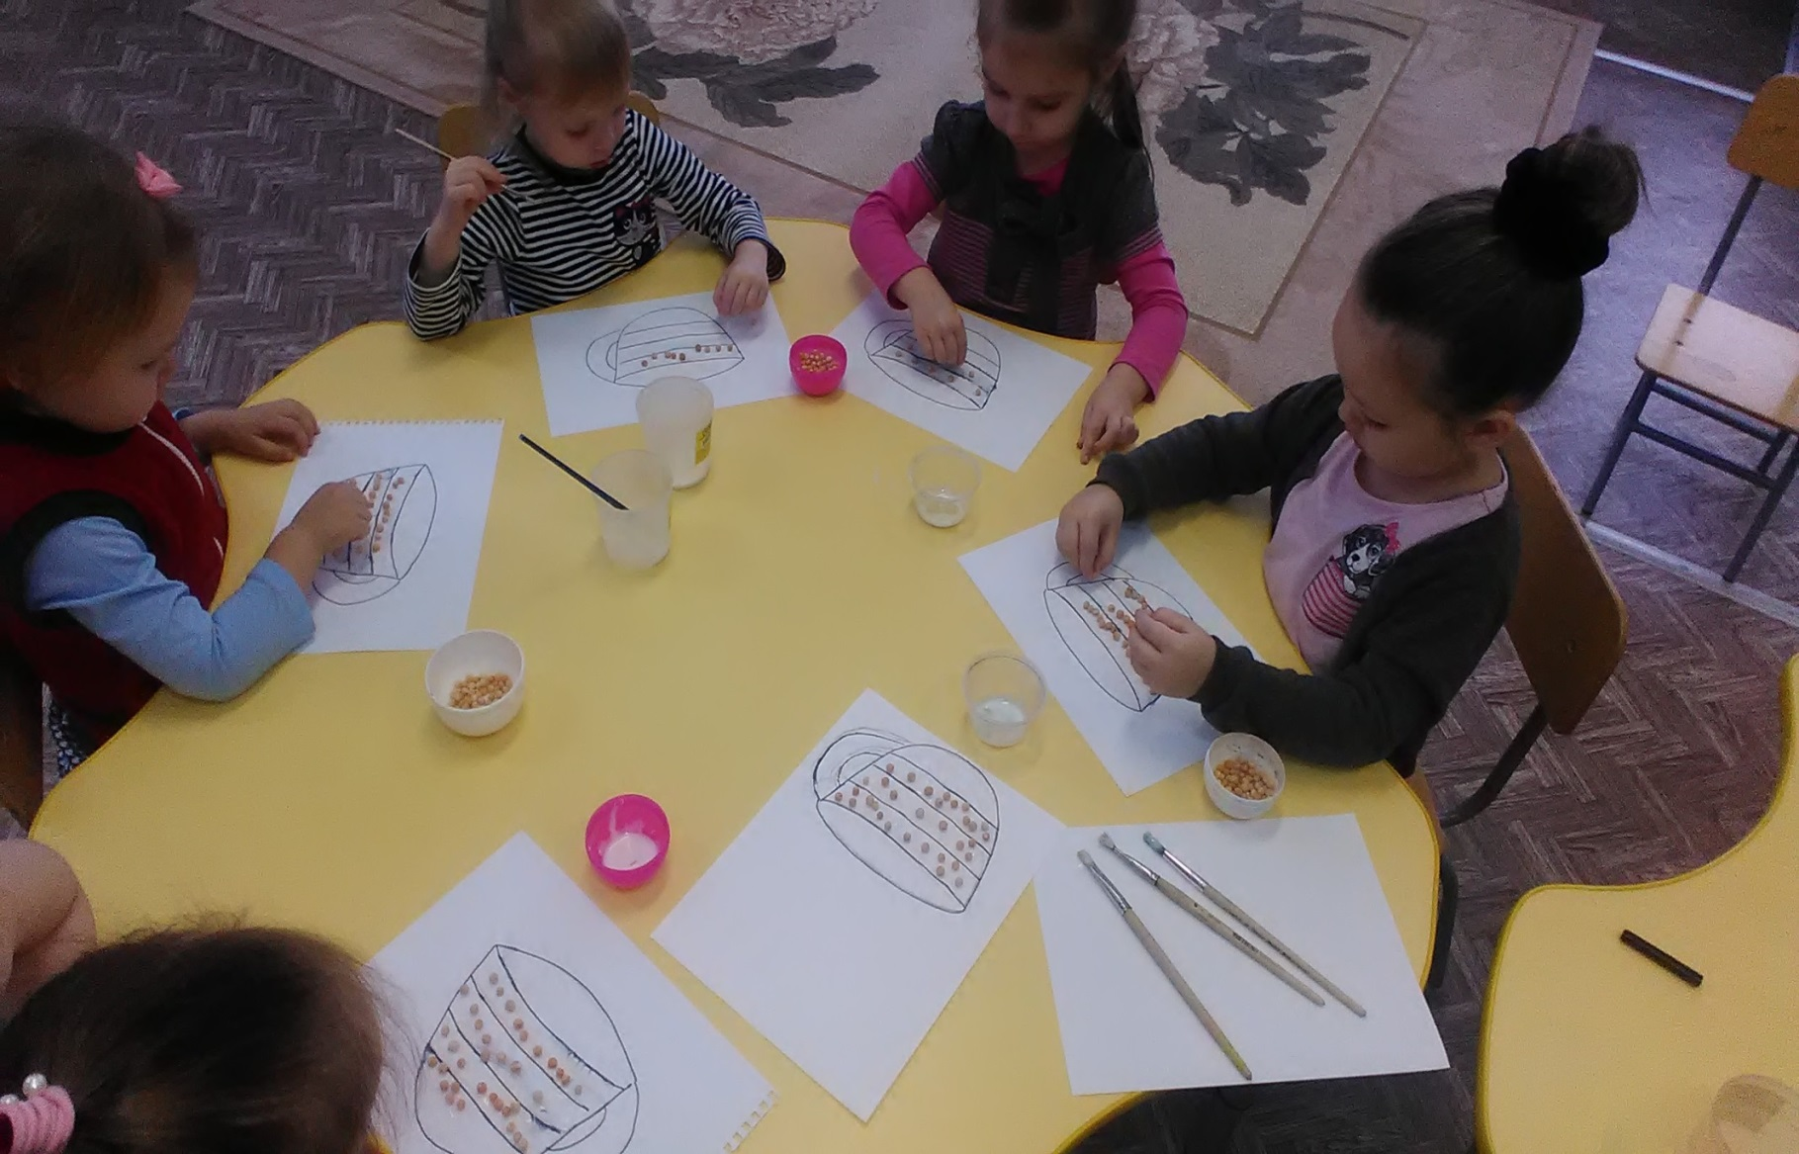
Аппликация

Slide 17
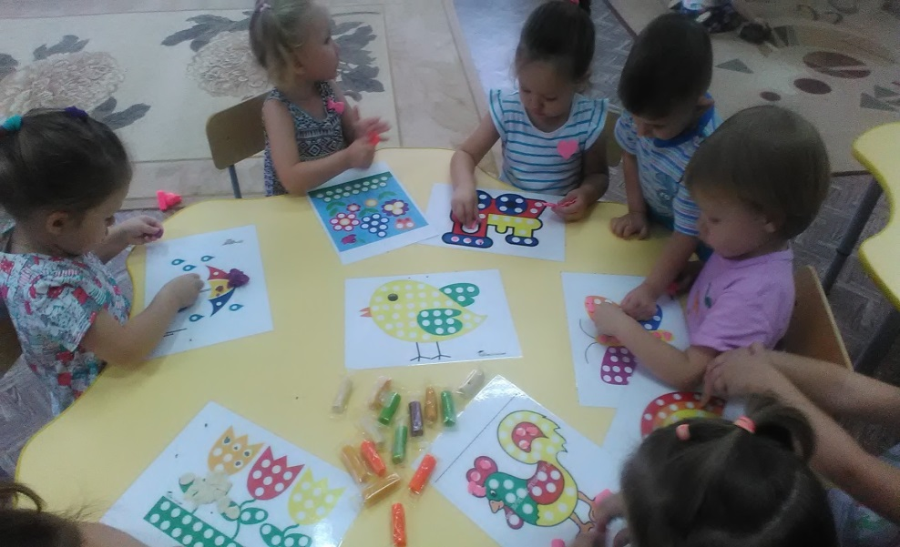
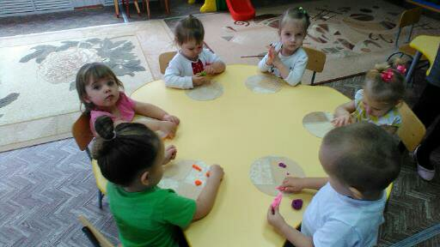
Лепка из пластилина и теста

Slide 18
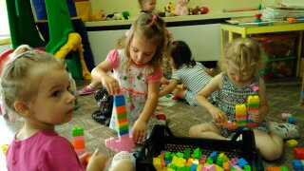
Игры с конструктором

Slide 19
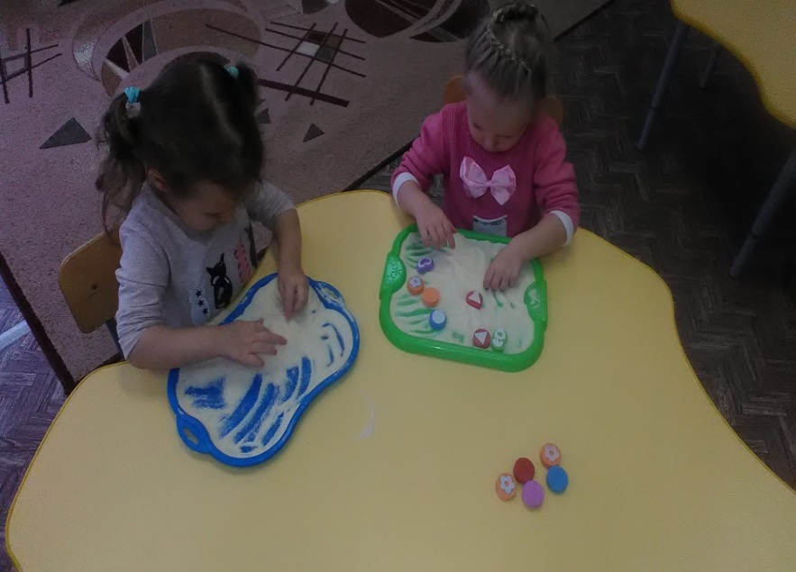
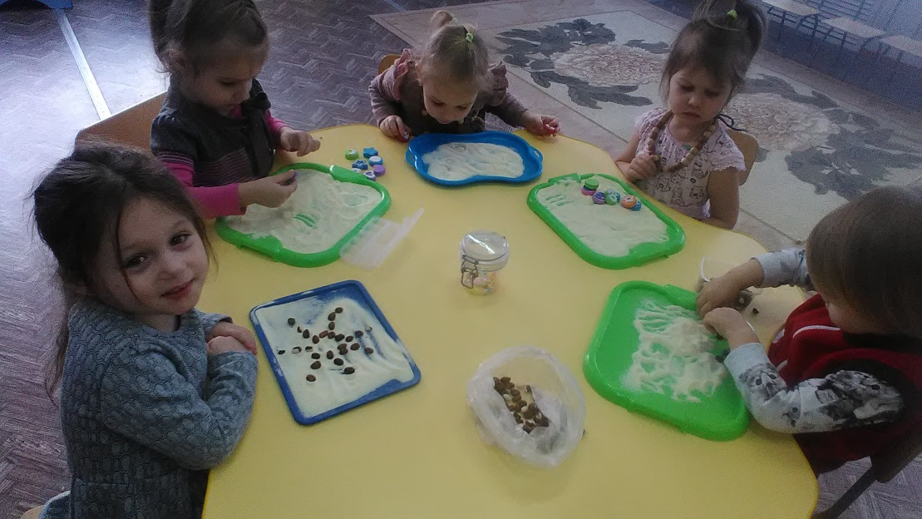
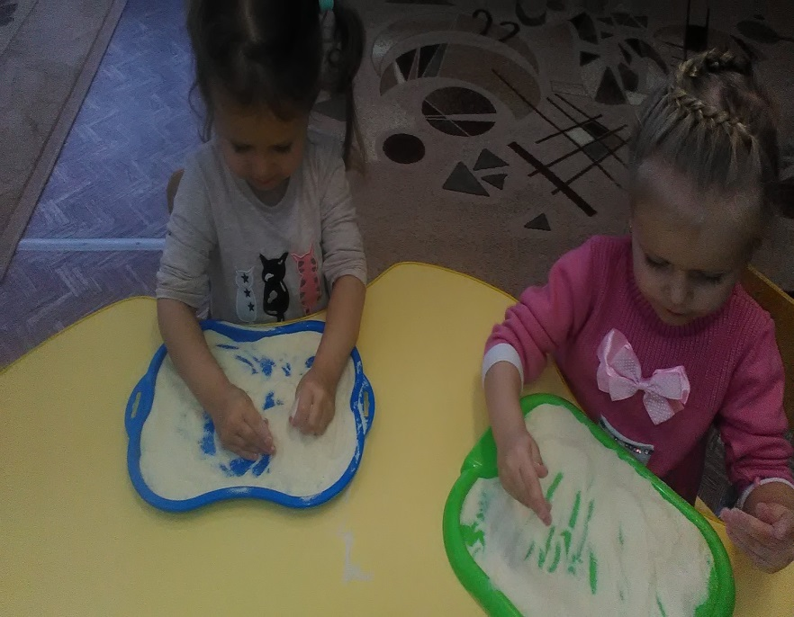
Пескотерапия

Slide 20
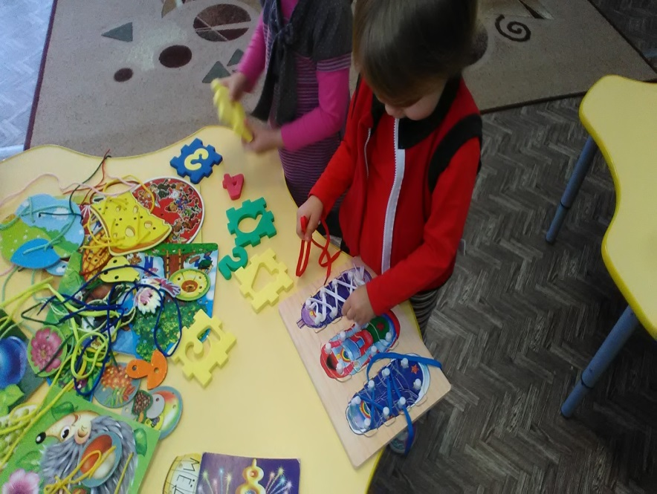
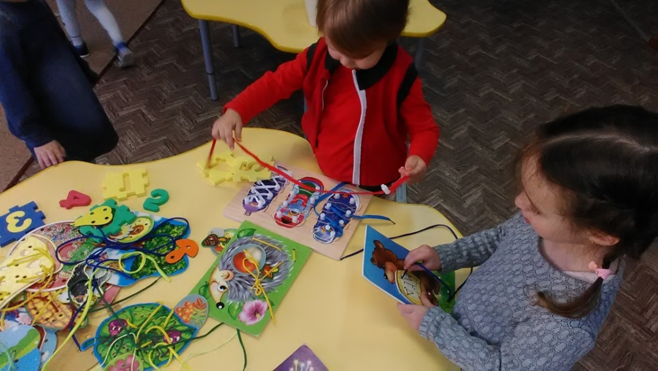
Игры - шнуровки

Slide 21
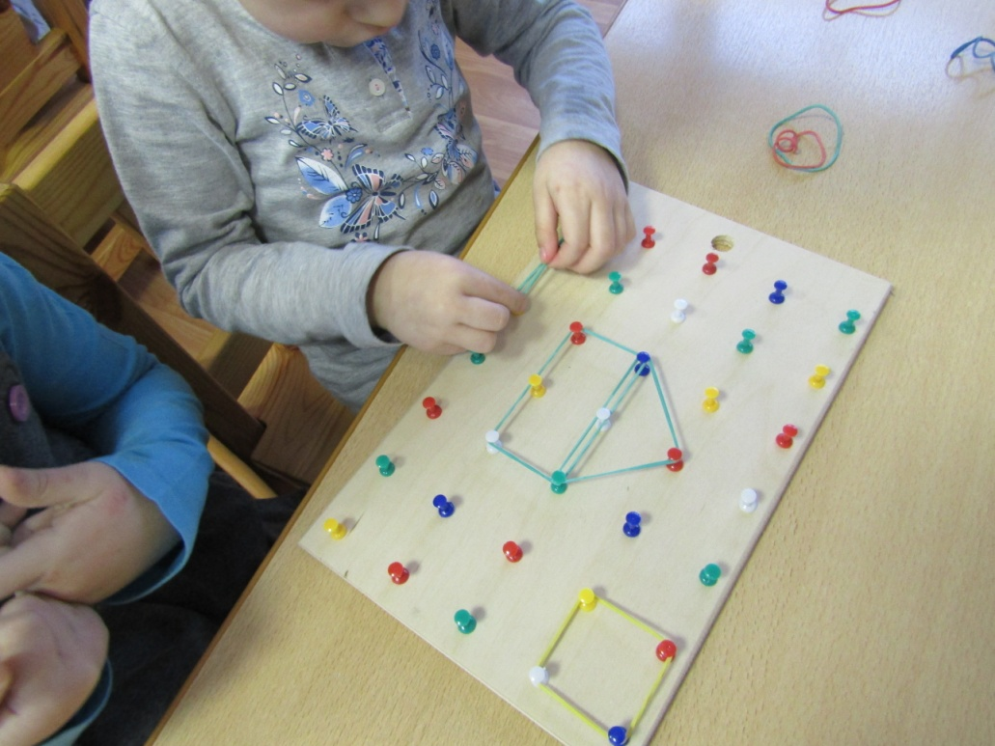
Игры с резинками

Slide 22
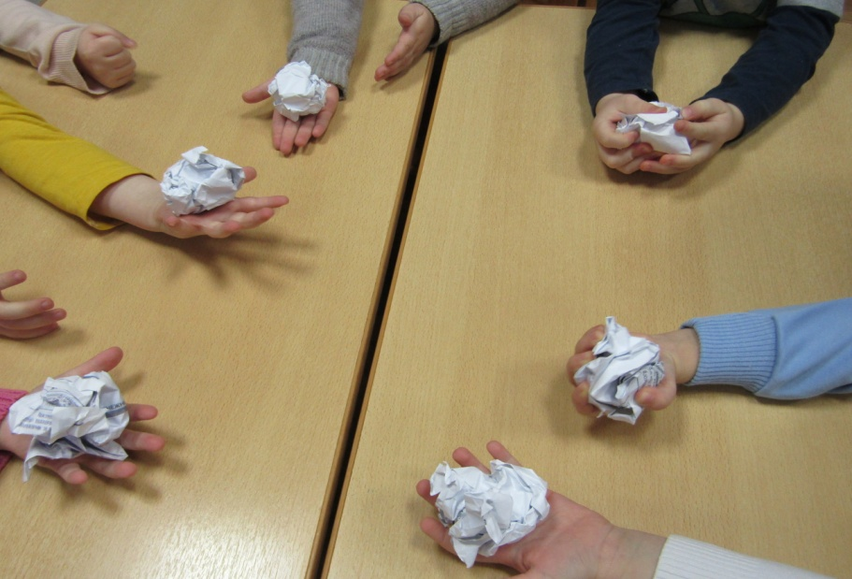
Игры с бумагой

Slide 23
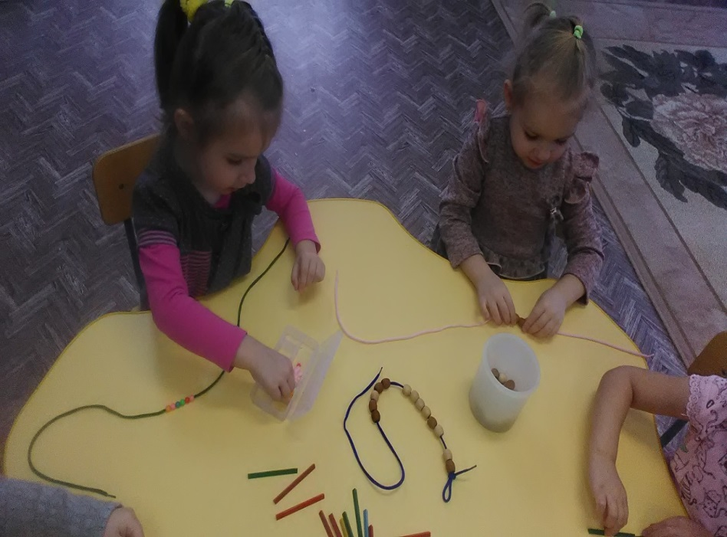
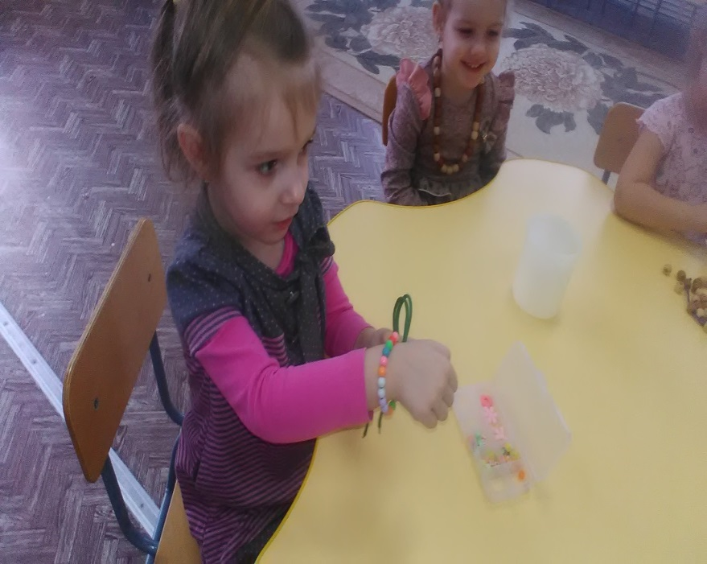
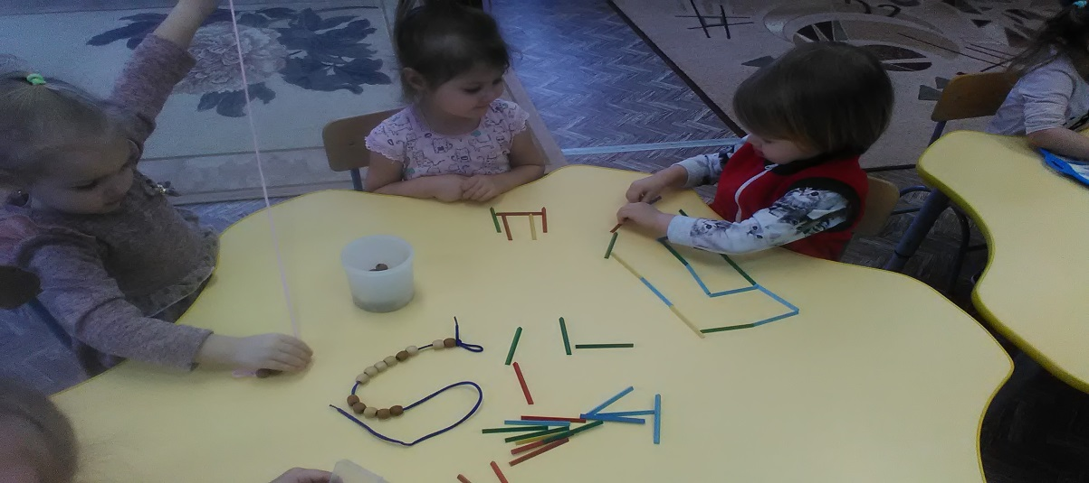
Игры с бусинами и со счетными палочками

Slide 24
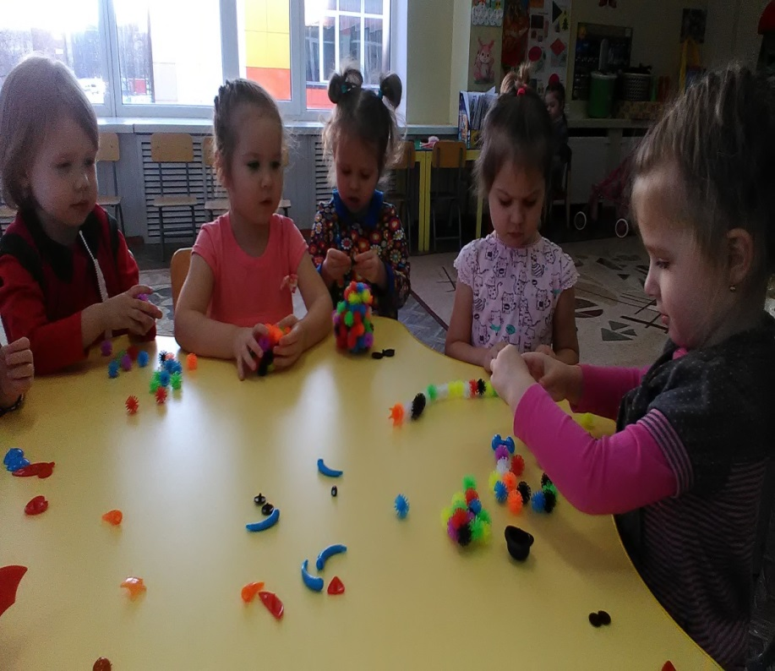
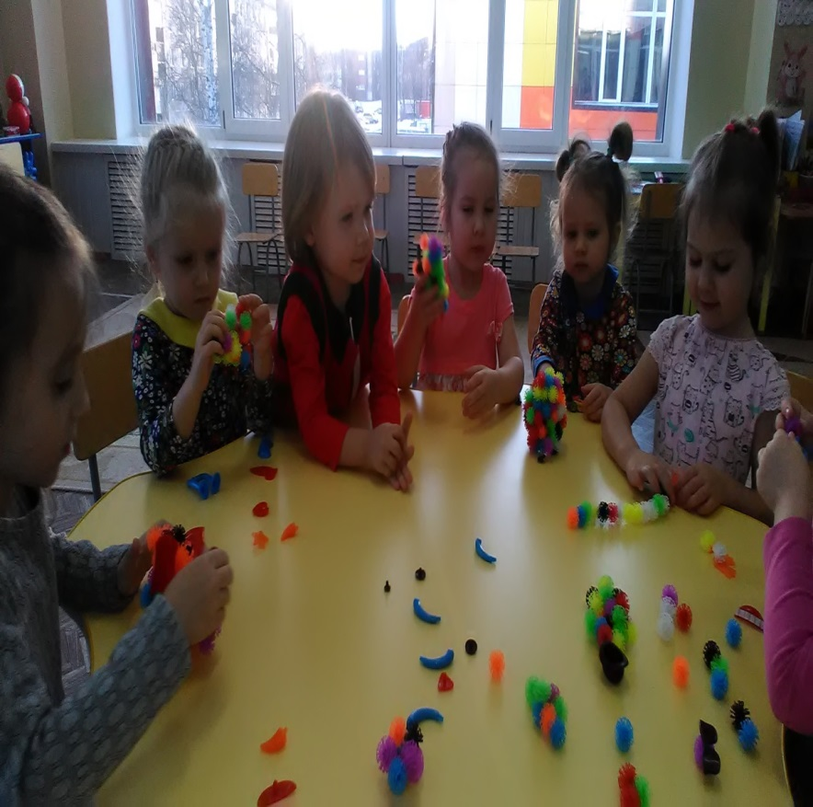
Банчемс

Slide 25
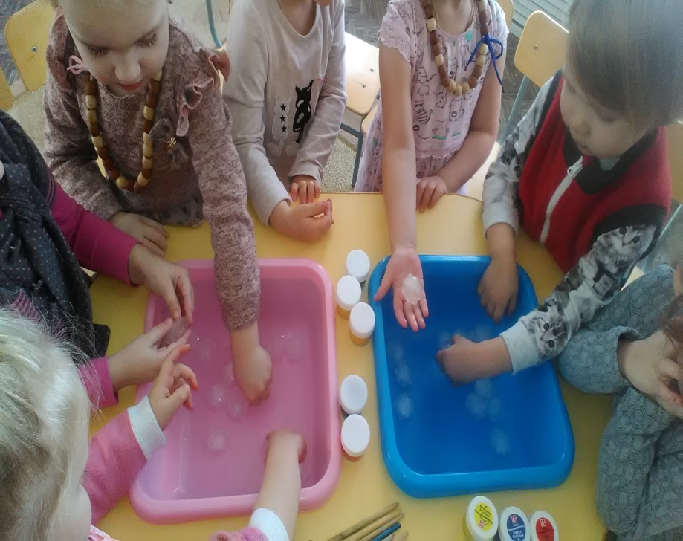
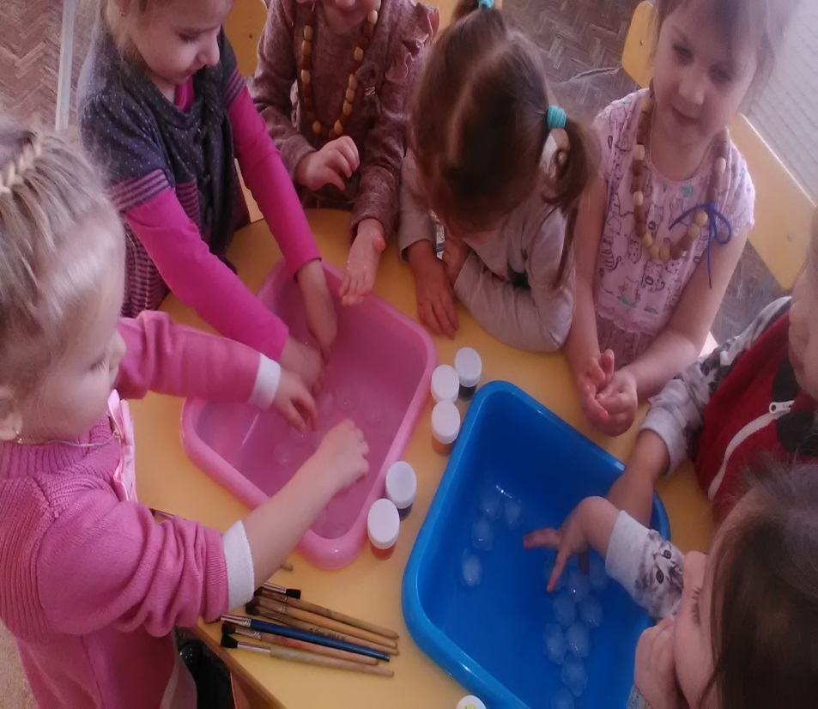
Терапия со льдом

Slide 26
Работа с родителями

Slide 27
Результативность
Используя данную систему методических приемов развития мелкой моторики рук детей дошкольного возраста, удалось добиться определенных результатов.
Кисти и пальцы детей приобрели хорошую подвижность, гибкость, исчезла скованность движений. В изобразительной деятельности дети демонстрируют хороший нажим, уверенные линии. У большинства детей повысился уровень освоения навыков самообслуживания.
Дети ознакомлены с нетрадиционными методами изобразительной деятельности.
Результаты, полученные в ходе проекта, помогли решить и ряд других задач:
Улучшились межличностные отношения детей в группе.
Укрепилось сотрудничество педагогов и родителей.
Разучены с детьми пальчиковые игры
Занятия способствовали развитию познавательных способностей и психических процессов таких как мышление, память, внимание.

Slide 28
Вывод
Использованная система дала положительный результат в работе по развитию мелкой моторики детей младшего дошкольного возраста.

Slide 29
Заключение
В результате проделанной работы можно сделать заключение, что целенаправленная, систематическая и планомерная работа по развитию мелкой моторики рук у младших дошкольников при тесном взаимодействии с их родителями положительно влияет на речевые зоны коры головного мозга, способствует формированию интеллектуальных способностей, а самое главное – способствует сохранению физического и психического здоровья ребенка.
В дальнейшем мы будем продолжать искать новые, вызывающие интерес у детей, методические приемы, способствующие развитию мелкой моторики рук, общей моторики, самостоятельности.

Slide 30
Литература
Бардышева Т. Ю. Расскажи стихи руками. Москва, 2014.
Большакова С. Е. Формирование мелкой моторики рук: Игры и упражнения. – М.: ТЦ Сфера, 2006.
Ермакова И. А. Развиваем мелкую моторику у малышей. – СПб: Изд. дом «Литера», 2006.
Крупенчук О. И. Пальчиковые игры. – СПб: Изд. дом «Литера», 2007.
Крупенчук О. И. Тренируем пальчики – развиваем речь. Санкт-Петербург, 2013.
Кирий А. Логопедические игры для малышей. Ростов-на-Дону, 2015.
Нищева Н.В. «Картотеки подвижных игр, упражнений, физкультминуток, пальчиковой гимнастики» Спб., Детство-Пресс, 2008
Пименова Е. П. Пальчиковые игры. – Ростов-на-Дону: Феникс, 2007.
Савина Л.П. Пальчиковая гимнастика для развития речи дошкольников. Пособие для родителей и педагогов. М.: АСТ 2009
Соколова Ю. А. Игры с пальчиками. – М.: Эксмо, 2006.
Тимофеева Е. Ю., Чернова Е. И. Пальчиковые шаги. Упражнения на развитие мелкой моторики. – СПб: Корона-Век, 2007.
Игры для развития мелкой моторики рук с использованием нестандартного оборудования. СПб, Детство-ПРЕСС, 2013.

Slide 31
Спасибо за внимание!

